Slide 1
TI C2000 DSP
主要知识与经验积累
2024-05-15

Slide 2
01
编写过程
 | 记录 |  | 记录
Boot | 1、2024.05.25初次编写； | CAN | 最主要是把CAN的速率和整个传输时间算清楚，能不能理论估计负载率？另外还有一个更快的CAN 端午节编写
内存管理与CMD | 1、2024.05.26开始编写 Flash的擦写，程序代码的搬运 | SCI | 同上
DMA | 1、2024.05.26开始编写； | EtherCAT | 这个只有在388里才有
CLA | 1. 2024.05.29开始编写； | LIN
EPWM | TZ要搞清楚，产生中断的时候能延时等 6.5开始编写 | CMPSS | 内部比较，模拟相关
ADC | 1、2024.06.02开始编写； | ECAP
CPU架构 | arm、C28系列 冯诺依曼 v.s. 哈佛架构 | EQEP
定时器 |  | C语言编程 | 静态变量、内联函数、递归函数、原子操作

Slide 3
01
编写过程
 | 记录 |  | 记录
整个软件的任务 | 一共有哪些任务：电压环、电流环、环路切换、有效值/平均值、录波、软起等等
任务管理的方式 | 如何分片、流转过程中用什么变量管理
关键功能展开
高低穿 |  | MPPT
孤岛 |  | 多源协调
环路控制（前馈、锁相、并离网）
故障录波
软件示波器

Slide 4
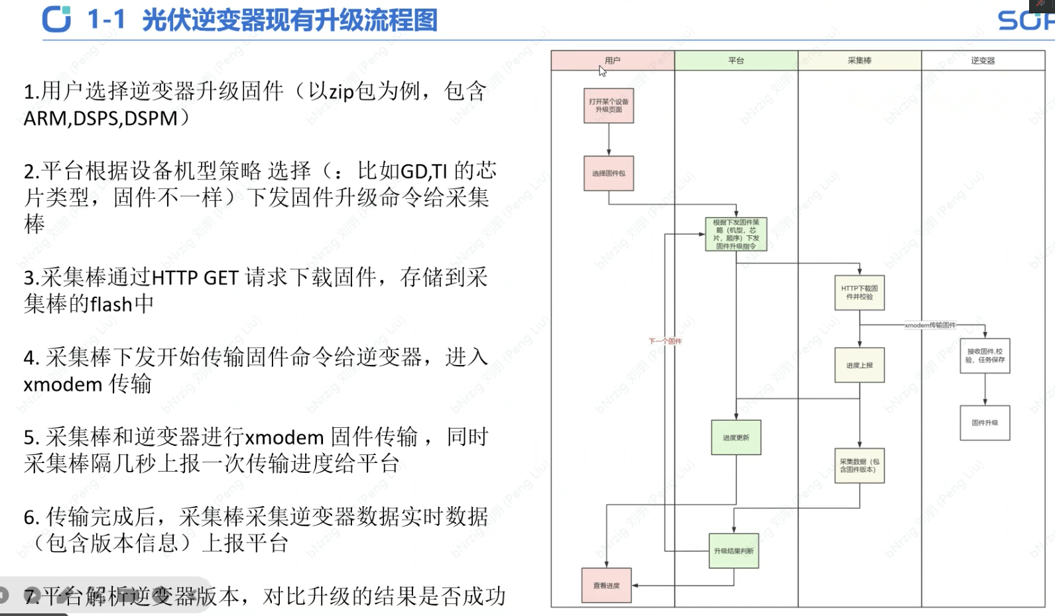
INV-采集棒-云的交互流程

Slide 5
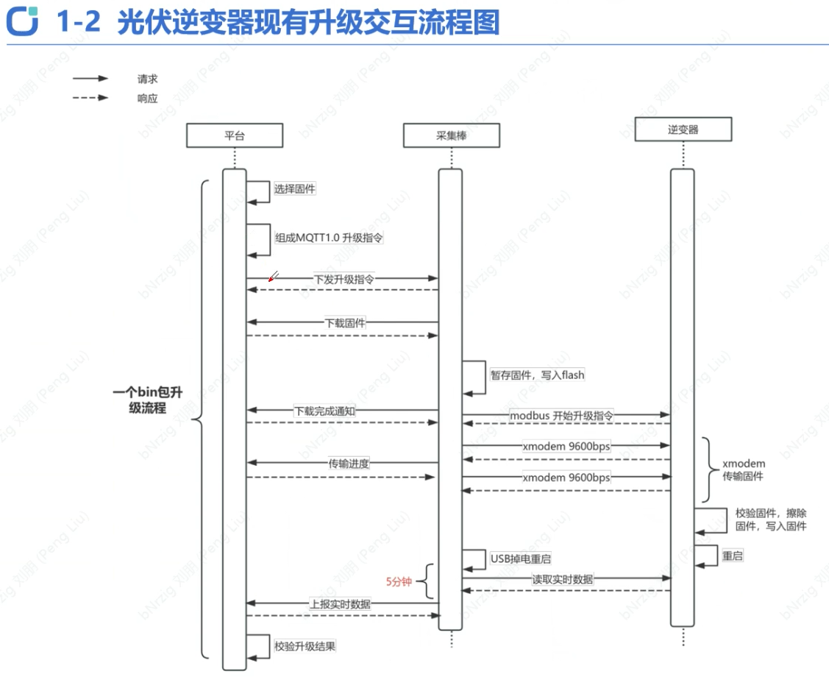
INV-采集棒-云的交互流程

Slide 6
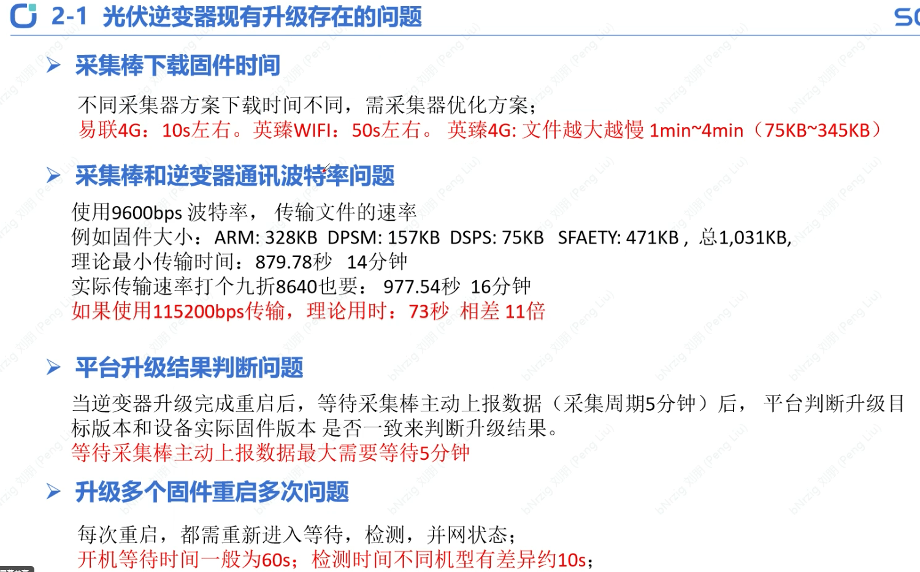
INV-采集棒-云的交互流程

Slide 7
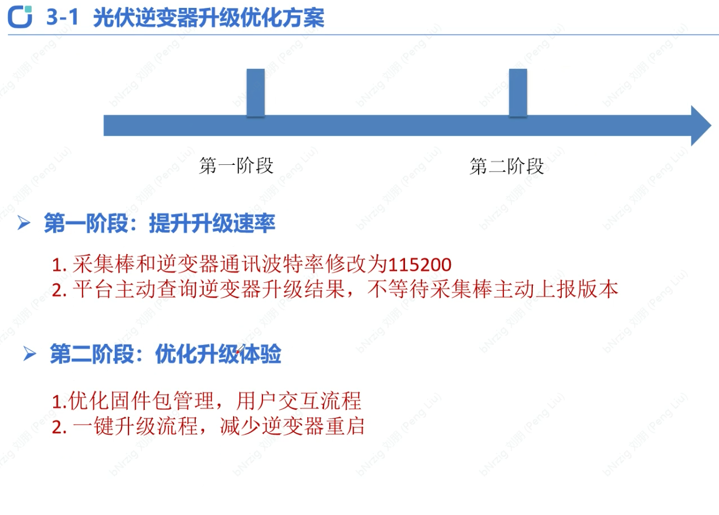
INV-采集棒-云的交互流程

Slide 8
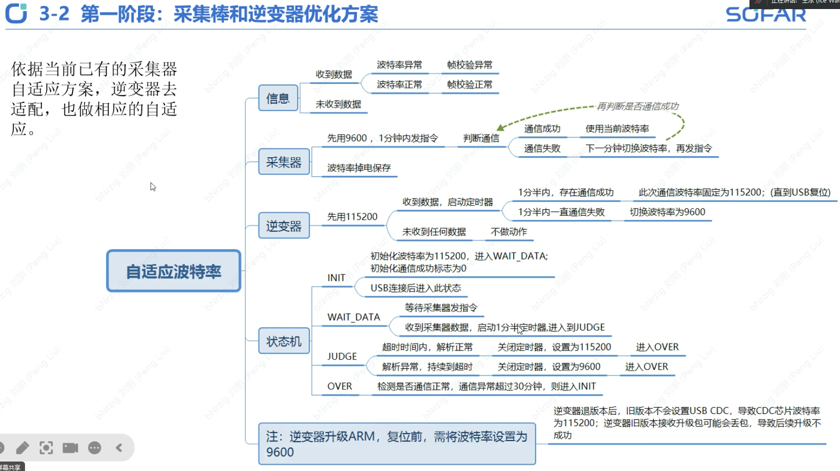
INV-采集棒-云的交互流程

Slide 9
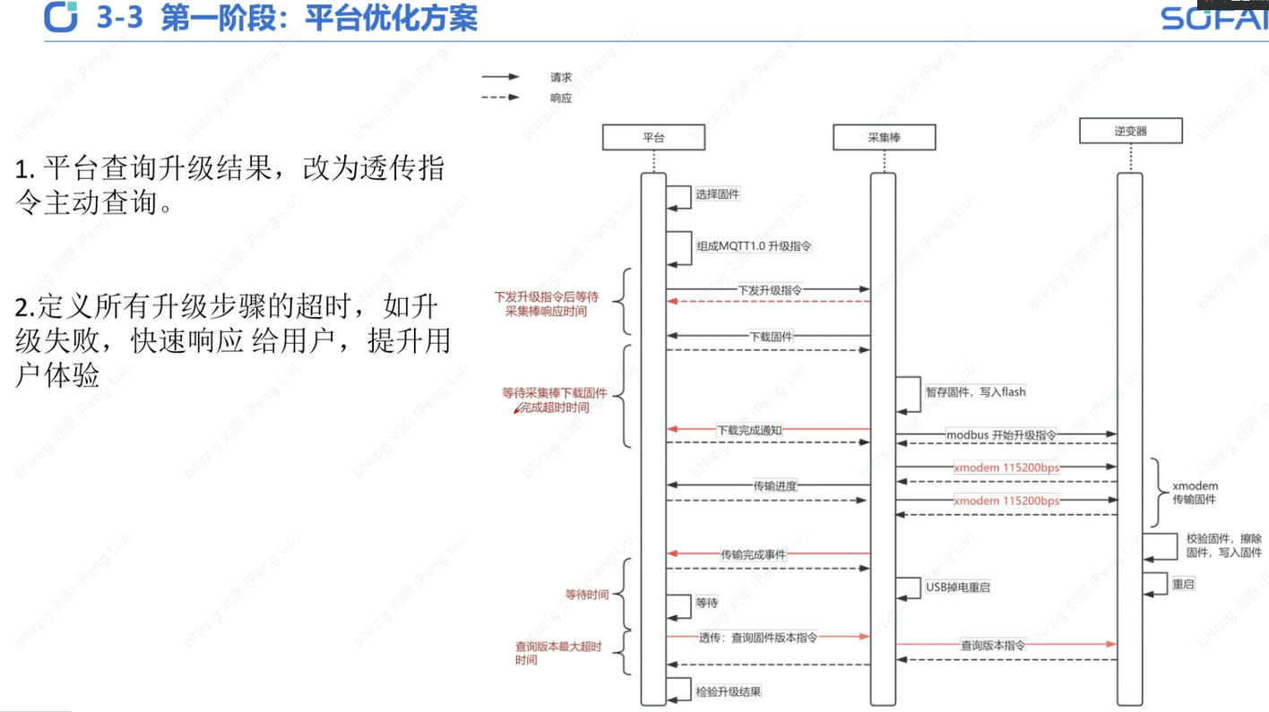
INV-采集棒-云的交互流程

Slide 10
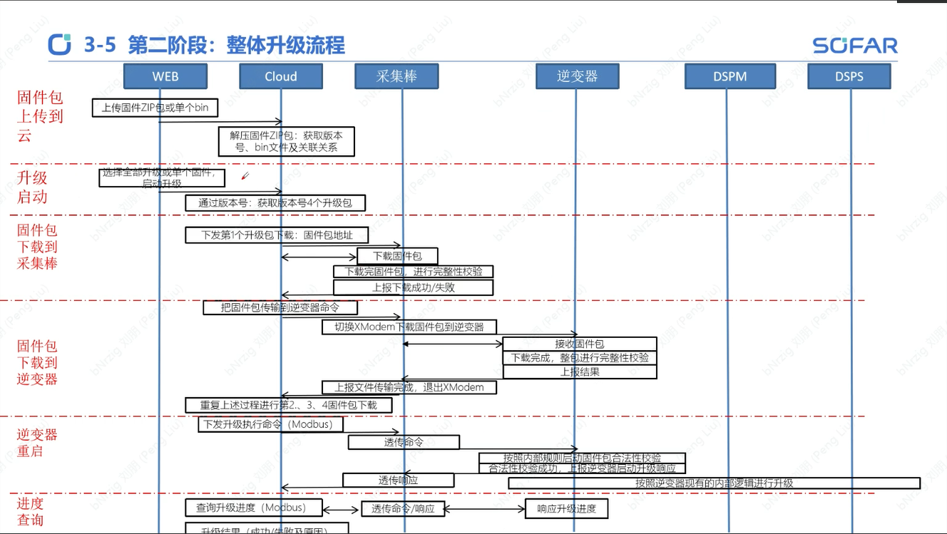
INV-采集棒-云的交互流程

Slide 11
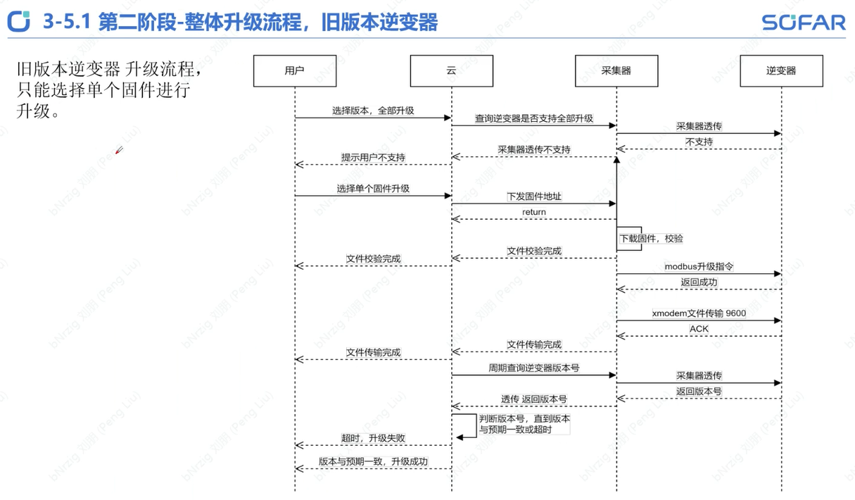
INV-采集棒-云的交互流程

Slide 12
INV-采集棒-云的交互流程

Slide 13
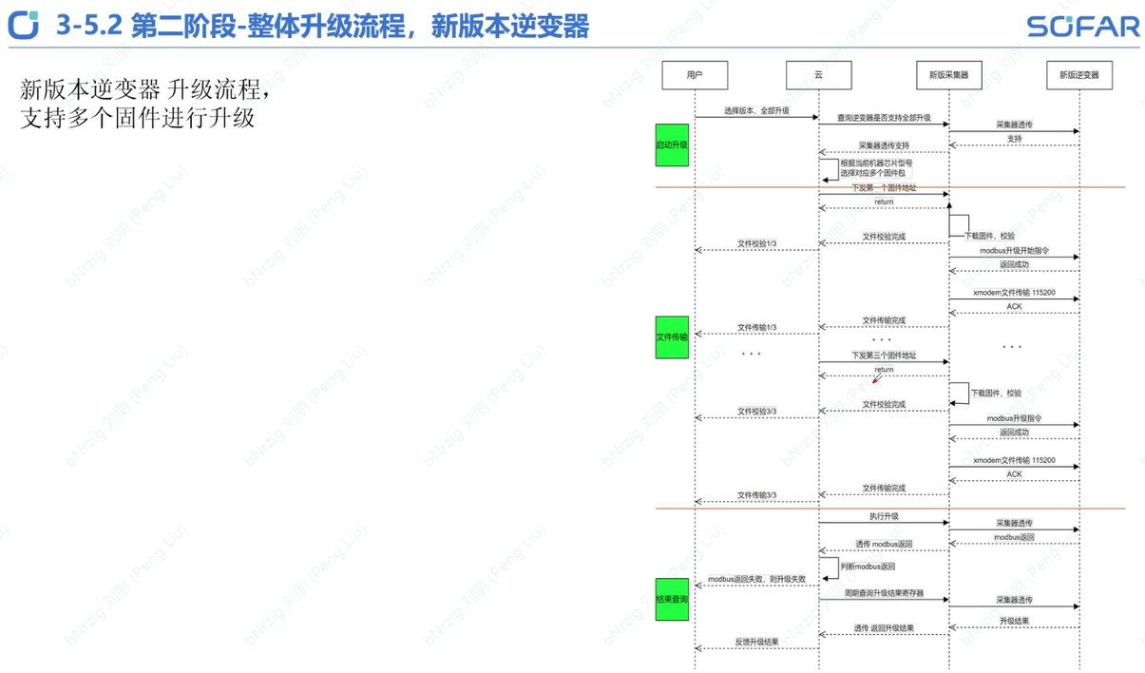
INV-采集棒-云的交互流程

Slide 14
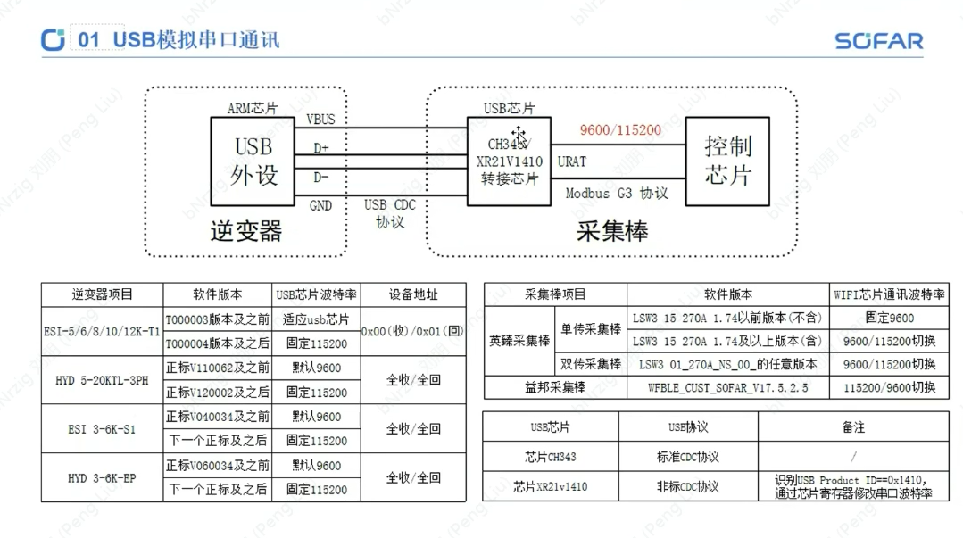
INV-采集棒-云的交互流程

Slide 15
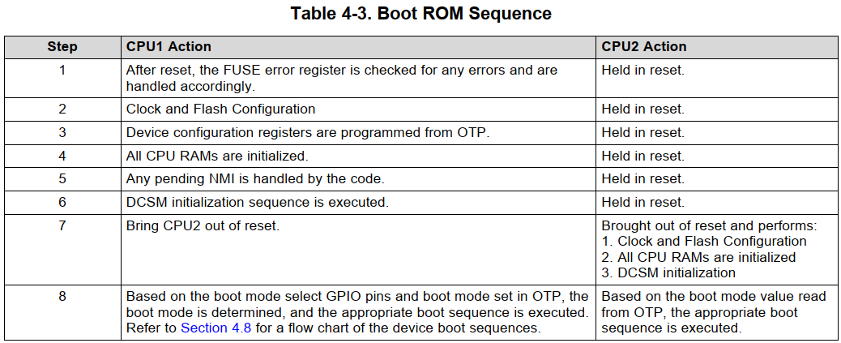
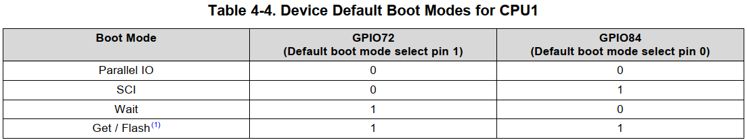
程序的启动流程-执行Boot ROM中的代码
Step 1：DSP上电复位，触发RESET中断，指向Boo ROM内的代码
Step 2：Boot ROM中的代码运行，判断Boot的模式
Manual中Boot ROM代码执行顺序，关键是第8栏，这里需要通过GPIO判断Boot的模式
几种启动模式见下表：（最常用的就是从Flash启动，跳到Flash的初始地址？）
主要参考的是TMS320F2837xD Dual-Core Microcontroller Technical Reference Manual

Slide 16
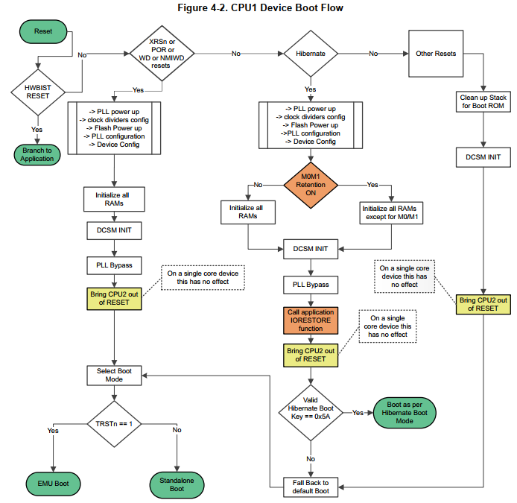
程序的启动流程-执行Boot ROM中的代码
Step 1：DSP上电复位，触发RESET中断，指向Boo ROM内的代码
Step 2：Boot ROM中的代码运行，判断Boot的模式
可以看出/TRST引脚非常重要，决定了是否进入仿真模式
主要参考的是TMS320F2837xD Dual-Core Microcontroller Technical Reference Manual

Slide 17
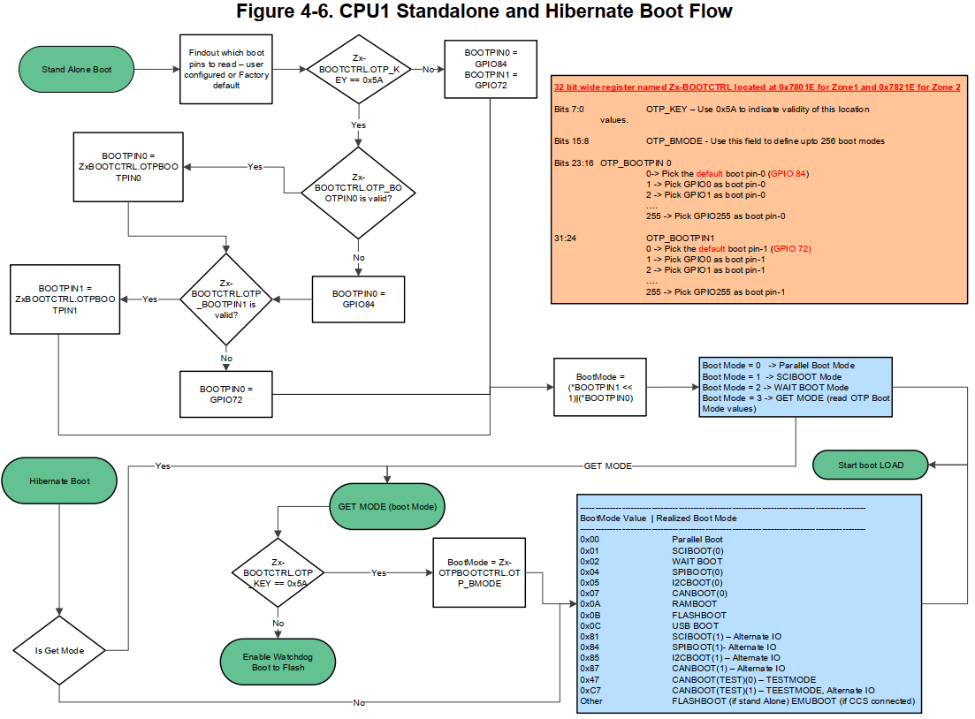
程序的启动流程-执行Boot ROM中的代码
Step 1：DSP上电复位，触发RESET中断，指向Boo ROM内的代码
Step 2：Boot ROM中的代码运行，判断Boot的模式
不走其他模式的话，最后就是从Flash启动
主要参考的是TMS320F2837xD Dual-Core Microcontroller Technical Reference Manual

Slide 18
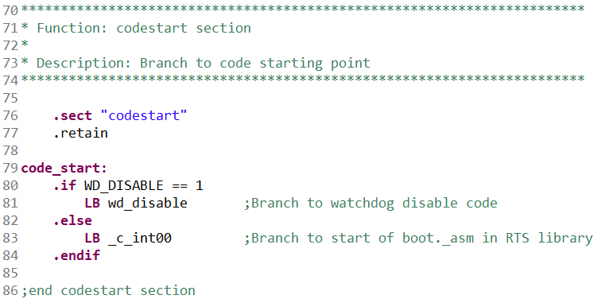
程序的启动流程-执行CodeStartBranch.sam，调用_c_int00
Step 1：DSP上电复位，触发RESET中断，指向Boo ROM内的代码
CMD文件内对codestart段的定义
Step 2：Boot ROM中的代码运行，判断Boot的模式
Step 3：Flash初始地址，执行codestart，调用_c_int00
CodeStartBranch.asm中对codestart段内代码的定义，主要就是调用_c_int00函数

Slide 19
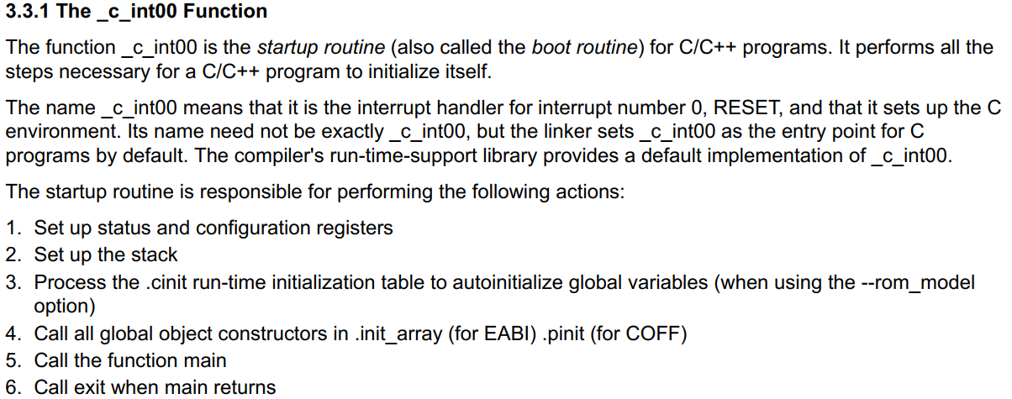
程序的启动流程-执行_c_int00，调用main函数
Step 1：DSP上电复位，触发RESET中断，指向Boo ROM内的代码
Step 2：Boot ROM中的代码运行，判断Boot的模式
Step 3：Flash初始地址，执行codestart，调用_c_int00
Step 4：执行_c_int00函数，其中调用了main函数
这里最关键的是在_c_int00中调用了main函数
我的疑问是这里调用的是用户Boot的main函数还是用户APP的main函数，因为肯定是存储在不同区域，我理解应该是Boot的main函数
主要参考的是TMS320C28x Assembly Tools v20.12.0.STS

Slide 20
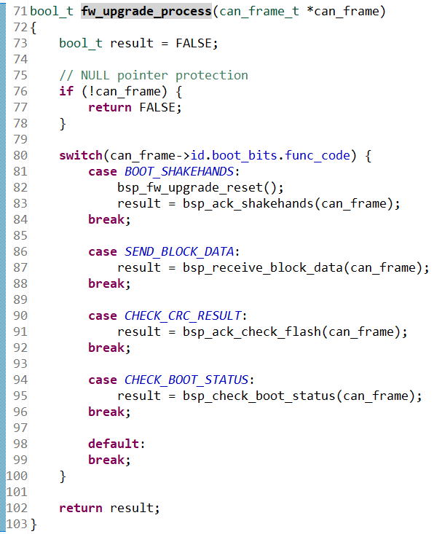
程序的启动流程-进入用户Boot，接收升级包，写入APP的Flash
Step 1：DSP上电复位，触发RESET中断，指向Boo ROM内的代码
Step 2：Boot ROM中的代码运行，判断Boot的模式
Step 3：Flash初始地址，执行codestart，调用_c_int00
这里擦除Flash
这里写入Flash
Step 4：执行_c_int00函数，其中调用了main函数
Step 5：执行Boot的main函数，需要升级就写入APP的Flash

Slide 21
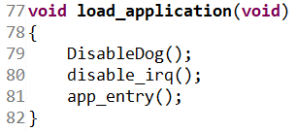
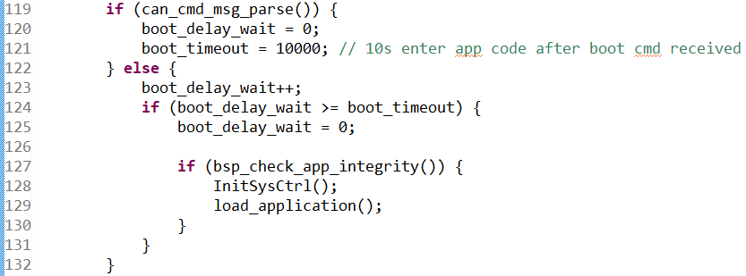
程序的启动流程-跳转到APP的入口地址
Step 1：DSP上电复位，触发RESET中断，指向Boo ROM内的代码
CMD文件内对app_codestart段的定义
Step 2：Boot ROM中的代码运行，判断Boot的模式
Step 3：Flash初始地址，执行codestart，调用_c_int00
Step 4：执行_c_int00函数，其中调用了main函数
Step 5：执行Boot的main函数，需要升级就写入APP的Flash
Step 6：跳转到APP的入口地址
Boot代码中地址跳转的流程

Slide 22
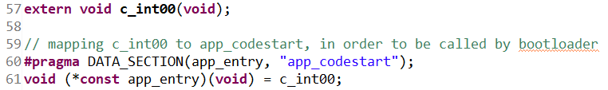
程序的启动流程-APP的入口地址再次调用_c_int00
Step 1：DSP上电复位，触发RESET中断，指向Boo ROM内的代码
CMD文件内对app_codestart段的定义
Step 2：Boot ROM中的代码运行，判断Boot的模式
Step 3：Flash初始地址，执行codestart，调用_c_int00
APP代码中对app_codestart段内函数的定义，再次调用了c_int00
Step 4：执行_c_int00函数，其中调用了main函数
我的疑问是，为啥同样是_c_int00，在codestart那里的时候，知道是要调用Boot的main函数，在app_codestart的时候，知道是调用APP的main函数，是怎么决定的？
Step 5：执行Boot的main函数，需要升级就写入APP的Flash
Step 6：跳转到APP的入口地址
Step 7：APP入口地址重新调用_c_int00，之后再次调用main函数

Slide 23
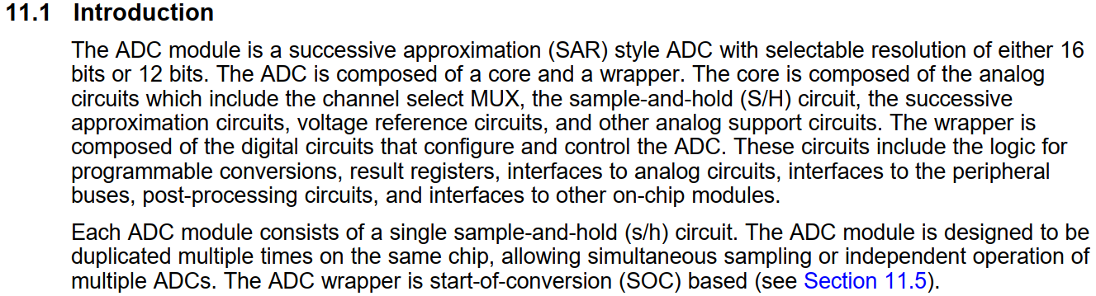
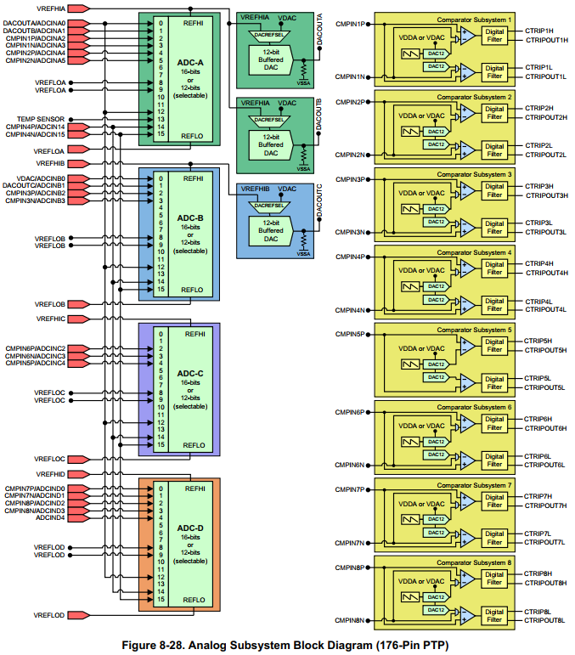
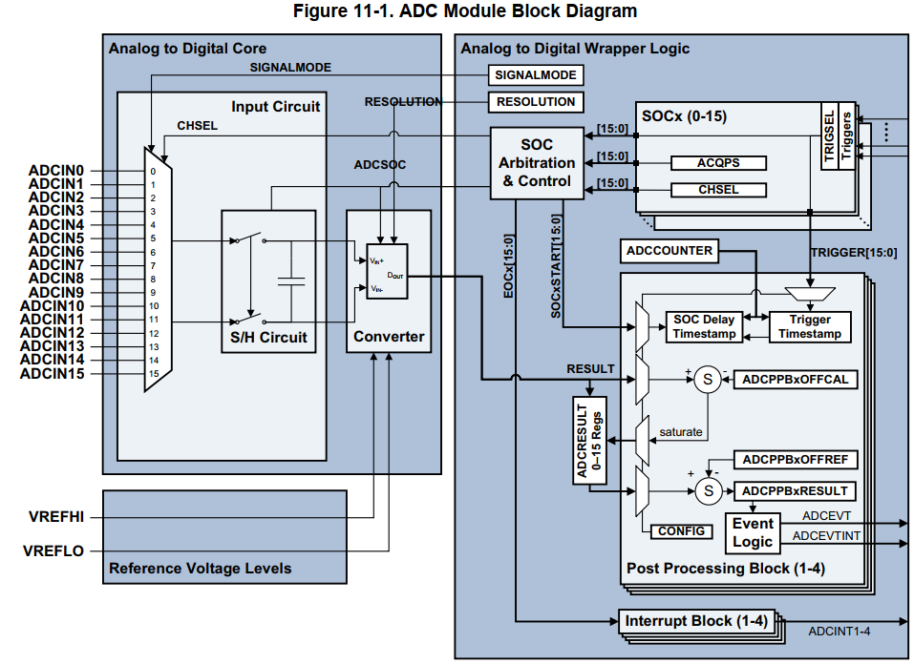
主要参考的是TMS320F2837xD Dual-Core Microcontroller Technical Reference Manual
ADC概要
SAR型ADC
每一个ADC都有16个输入，但不是每个输入都有对应的芯片pin脚，比如ADCINA6/7就没有pin脚

Slide 24
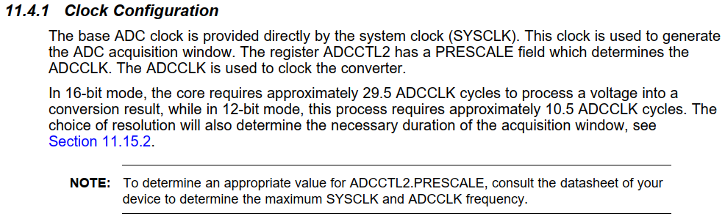
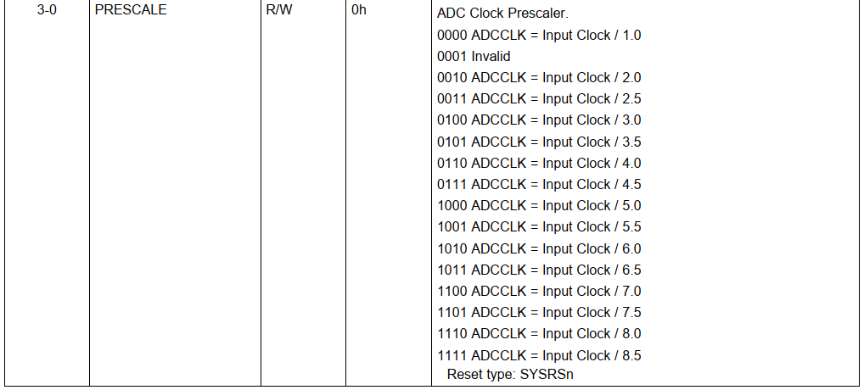
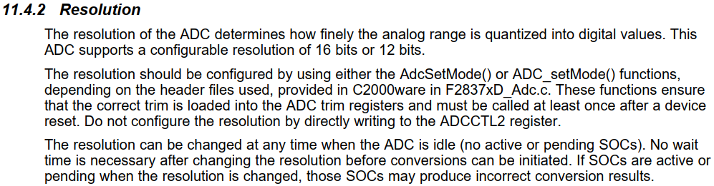
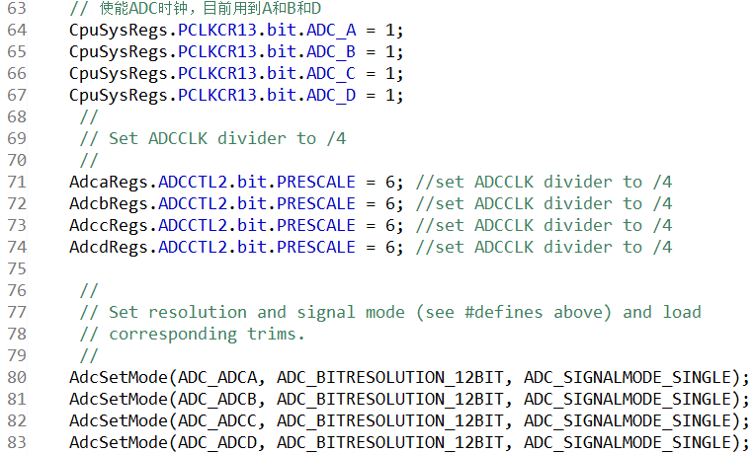
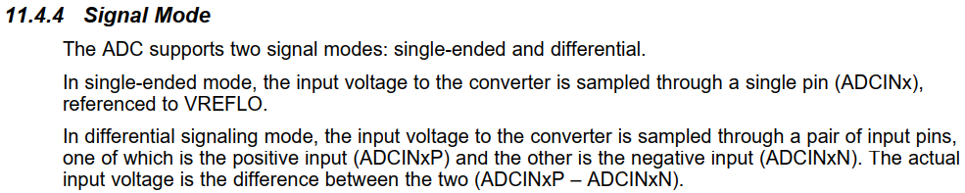
基本配置
时钟配置，ADCCLK有啥用，要把timing部分仔细读一下
分辨率配置
时钟配置
信号模式配置
AdcSetMode()自带配置函数

Slide 25
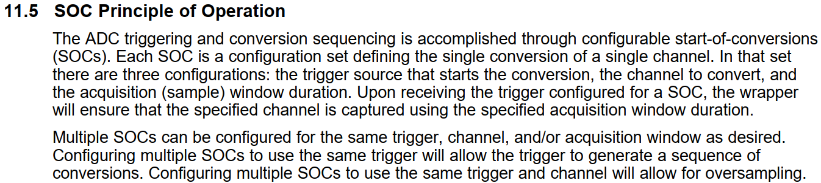
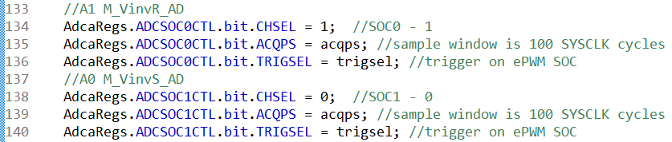
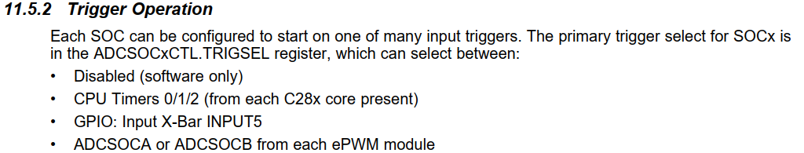
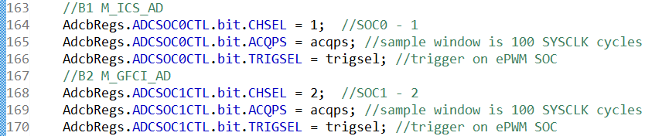
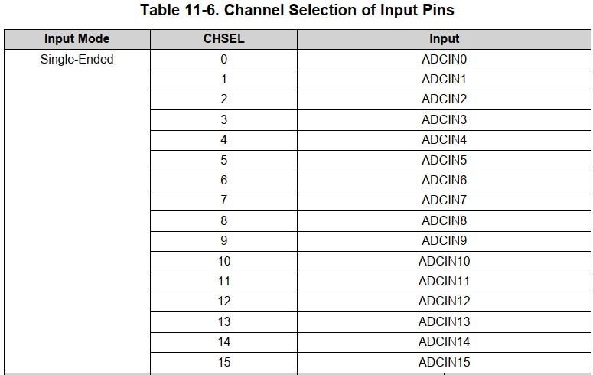
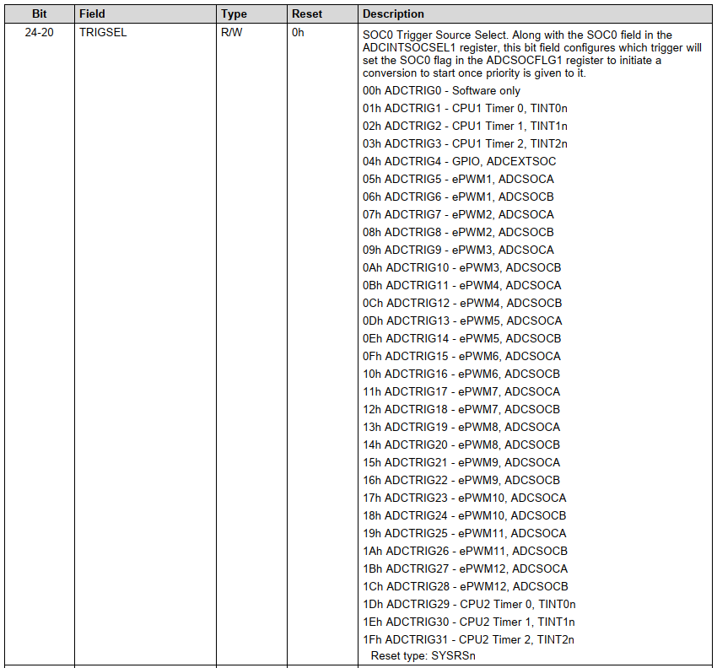
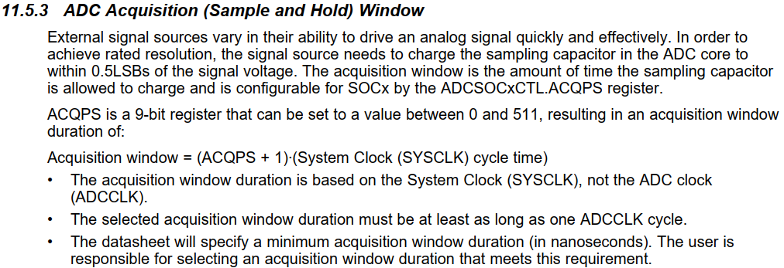
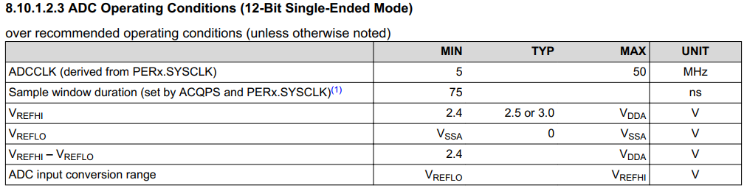
ADC采样方式，触发源、采样窗口和采样通道
通道/采样窗口/触发源
这里都是相同的触发源，优先级在下一页讨论
触发源（Timer、EPWM或软件触发）
这类触发源我没用过
采样窗口，给电容充电的时间窗口
触发源选择
采样通道
Note：每块ADC都有16路输入，只是不是所有路都有对应pin脚，如果采样的是没有对应pin脚的，则采样的数据没有意义
datasheet上有定义最小值75ns

Slide 26
ADC采样方式，采样窗口参数配置

Slide 27
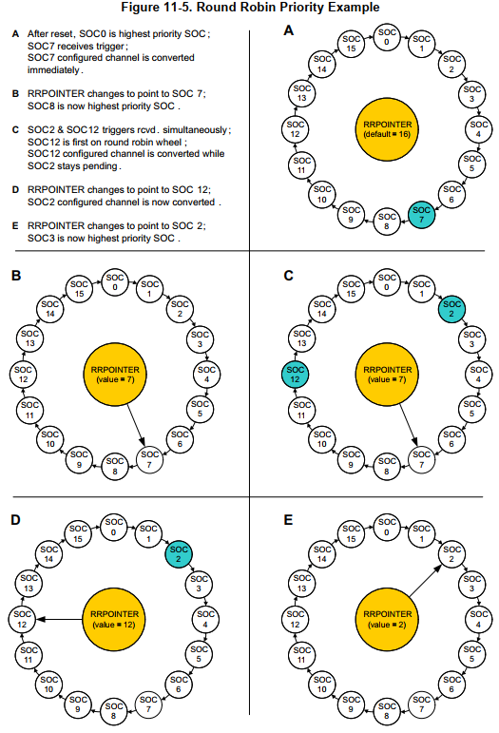
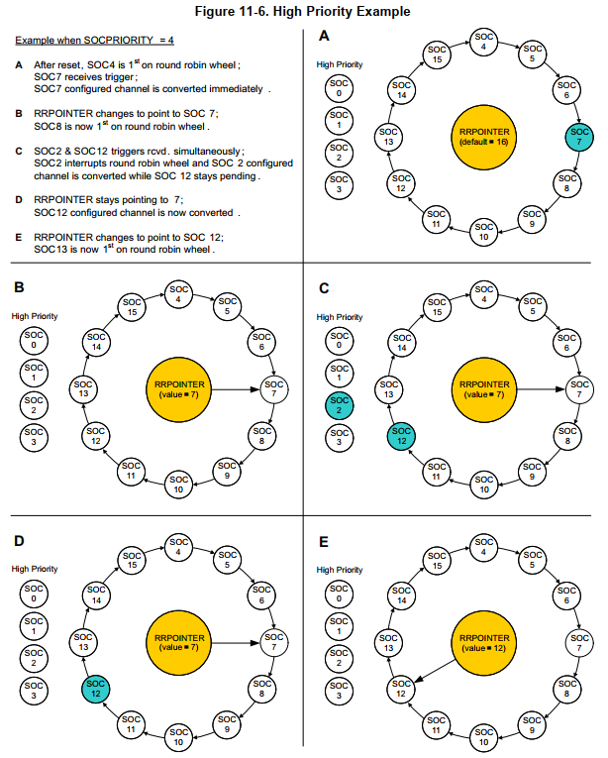
ADC采样方式，采样优先级问题
在没有配置优先级SOC的情况下，顺时针执行
在配置优先级SOC的情况下，高优先级SOC可打断循环

Slide 28
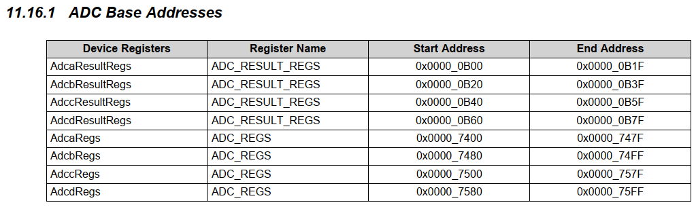
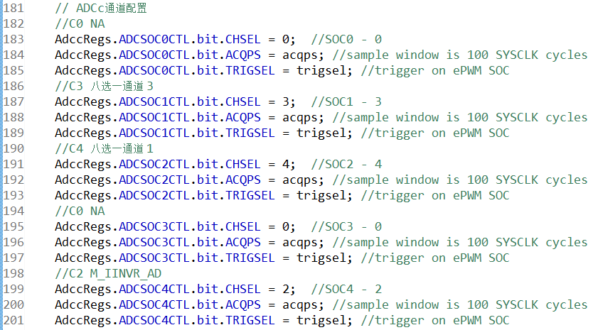
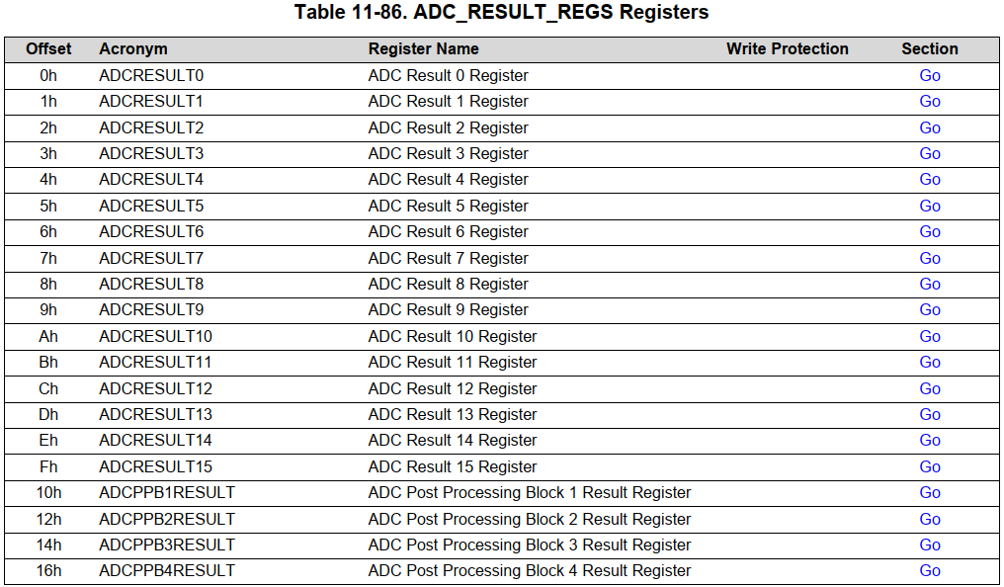
ADC采样结果，直接从结果寄存器中读取，CPU、DMA、CLA都能访问
这里非常清楚，每个ADC有16个结果寄存器单元，分别对一个每个SOC转换的结构，所以每个SOC一定要对应不同的采样pin脚，否则最后的结果可能就重复了，除非是本来无用的通道（芯片没有pin脚对应），如下ADCINC0通道

Slide 29
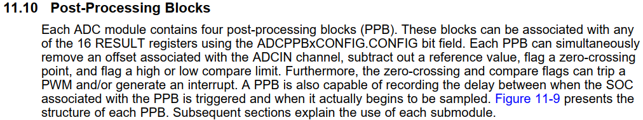
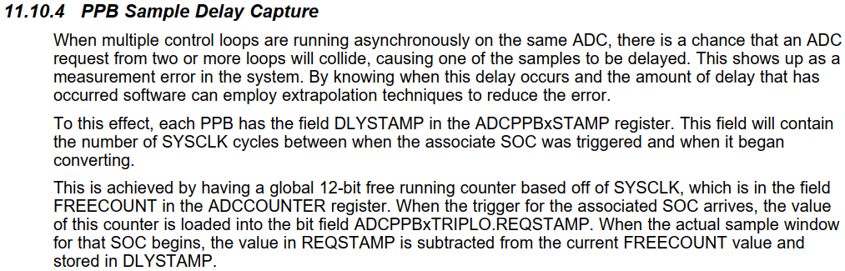
ADC采样结果预处理，这里在软件中目前很少用
针对结果寄存器的数据处理功能，其中我觉得最有用的是关于延时时间的测量
SOC被触发和实际开始采样的时间间隔

Slide 30
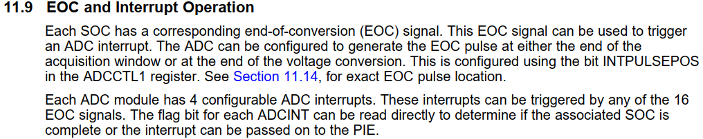
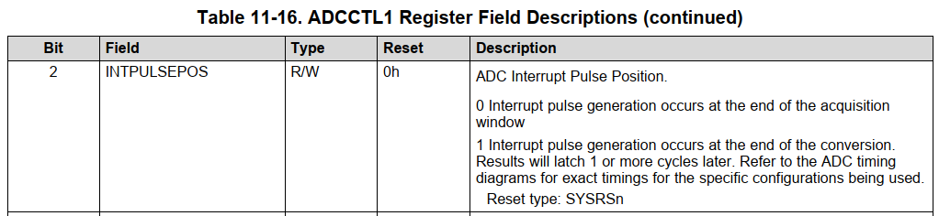
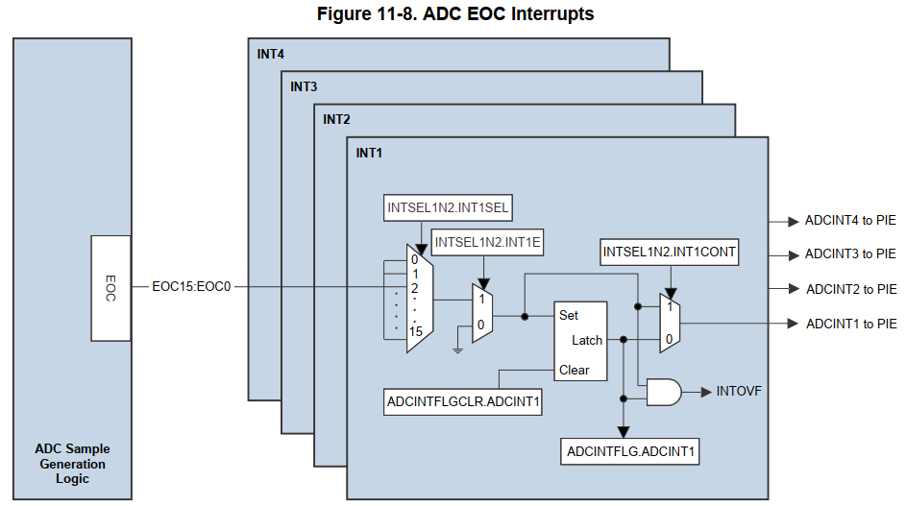
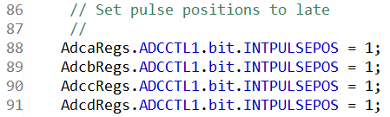
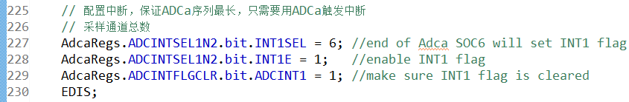
ADC触发中断，这里和控制环路相关
每个ADC有4个中断，可配置为任一个SOC的EOC
这里是对EOC产生时刻的配置，
注意！这里默认是0，要配置到1
选中断源
中断使能位
中断溢出配置
这个寄存器是针对INT1和INT2
中断溢出
清除中断标志
中断标志

Slide 31
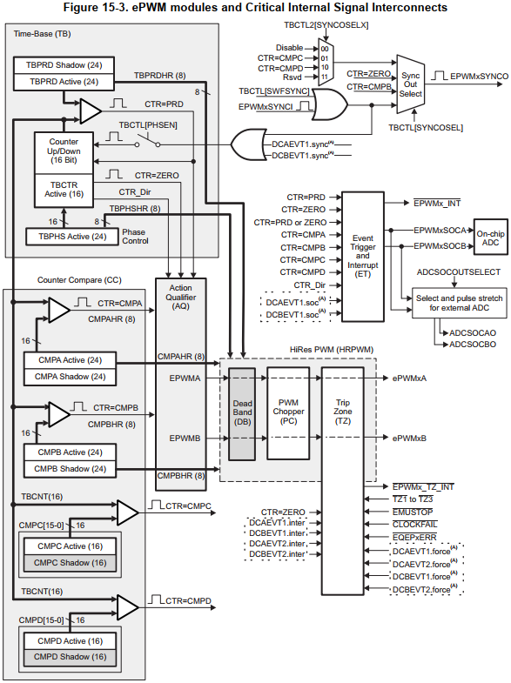
EPWM概要
主要参考的是TMS320F2837xD Dual-Core Microcontroller Technical Reference Manual
涉及到的主要模块如作图，TB/CC/AQ/DB/PC/TZ/ET
其中PC可能用的比较少，其他基本都有用
我的感觉是这里很多寄存器通常都有导入的时机（根据计数器的情况）

Slide 32
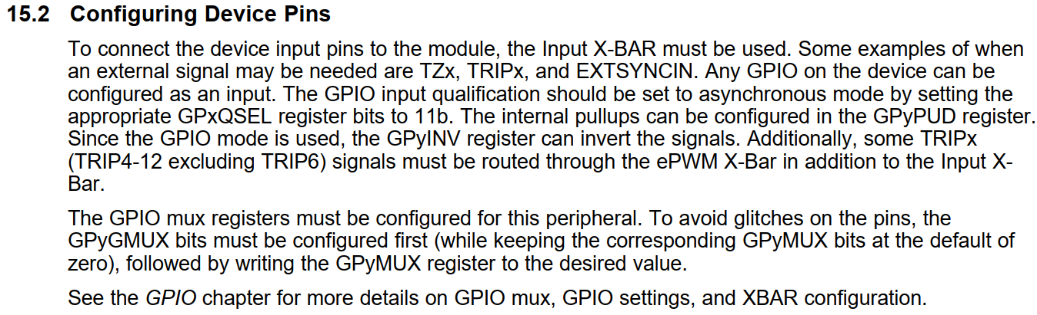


EPWM基本配置，Pin脚配置，基本计数器配置
主要参考的是TMS320F2837xD Dual-Core Microcontroller Technical Reference Manual
周期
模式
周期值
移相
移相使能
计数器
同步选择
分频
同步输出
同步输入
同步使能
移相寄存器
内部进行分频

Slide 33



EPWM基本配置，同步问题

Slide 34





EPWM基本配置，动作AQ
上升时与COMPA比较则清零
下降时与COMPA比较则置位
目前常用到的也就这些
针对软件操作立刻导入
这里没怎么用过
软件强制触发的寄存器

Slide 35



EPWM基本配置，动作AQ
在PWM不使能情况下的一些操作
在不使能的情况下为啥还要设置为高呢？不应该设置为全低吗？

Slide 36

EPWM基本配置，配置TZ
TZ的主要特征
主要参考的是TMS320F2837xD Dual-Core Microcontroller Technical Reference Manual

Slide 37
EPWM基本配置，触发ADC采样的配置
主要参考的是TMS320F2837xD Dual-Core Microcontroller Technical Reference Manual
周期
模式
移相

Slide 38
处理器架构学习材料
关于浮点型数据的学习：
https://blog.csdn.net/Dong_HFUT/article/details/124290674
递归函数学习：
https://blog.csdn.net/2201_75642960/article/details/132256346
https://blog.csdn.net/weixin_44572229/article/details/119909728

Slide 39
DMA的主要架构
主要参考的是TMS320F2837xD Dual-Core Microcontroller Technical Reference Manual
这里可以看到DMA不能访问SCI、CAN等外设，但访问ADC和EPWM是没有问题的

Slide 40





Website
www.sofarsolar.com
Email
info@sofarsolar.com
Address
11th Floor, Gaoxinqi Technology Building,
District 67, Xingdong Community, Xin'an
Street, Bao'an District, Shenzhen, China

